Slide 1


TIẾNG VIỆT
BÀI 6B. ĐOÀN KẾT ĐẤU TRANH VÌ HOÀ BÌNH
(TIẾT 2,3)
GV : Lê Thị Lộc

Slide 2
Thứ năm ngày 12 tháng 10 năm 2023
Tiếng Việt: Bài 6B. Đoàn kết đấu tranh vì hoà bình
Bài 1. Đọc bài văn “Thần Chết mang tên 7 sắc cầu vồng” và trả lời câu hỏi :
Chất độc màu da cam gây ra những hậu quả gì đối với con người ?
b) Chúng ta có thể làm gì để giảm bớt nỗi đau cho những nạn nhân chất độc màu da cam ?

Slide 3
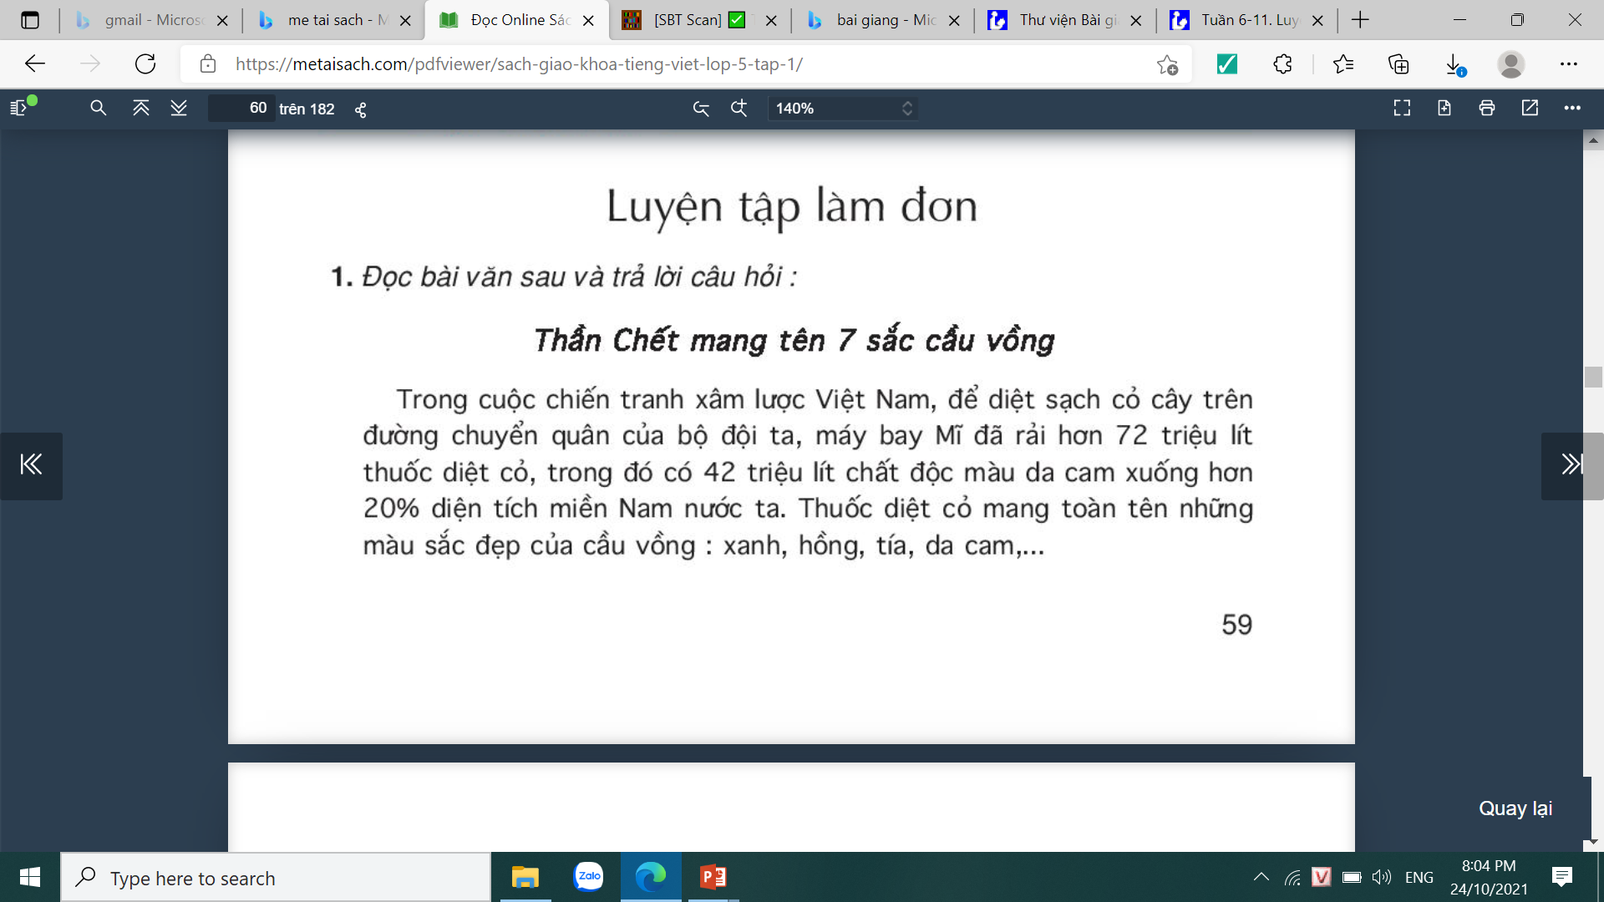
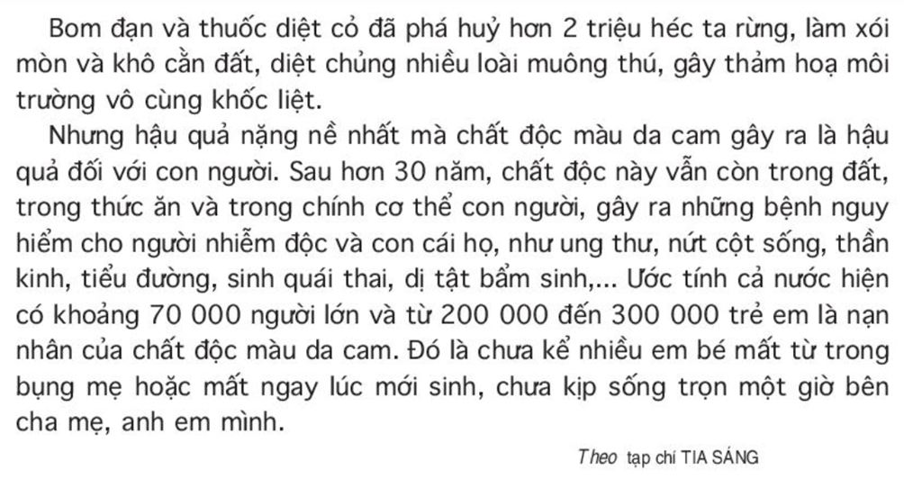

Slide 4
Bài 1. Đọc bài văn “Thần Chết mang tên 7 sắc cầu vồng” và trả lời câu hỏi :
Chất độc màu da cam gây ra những hậu quả gì đối với con người?
… phá hủy hơn 2 triệu héc ta rừng, làm xói mòn và khô cằn đất, diệt chủng nhiều loài thú, gây ra nhiều bệnh nguy hiểm cho con người như ung thư, nứt cột sống, thần kinh, tiểu đường, quái thai, dị tật bẩm sinh,…

Slide 5
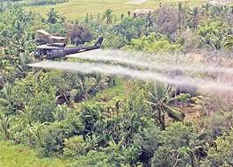
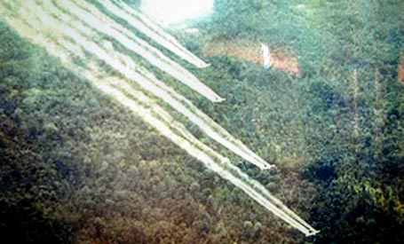
Máy bay Mĩ rải chất độc xuống miền Nam

Slide 6
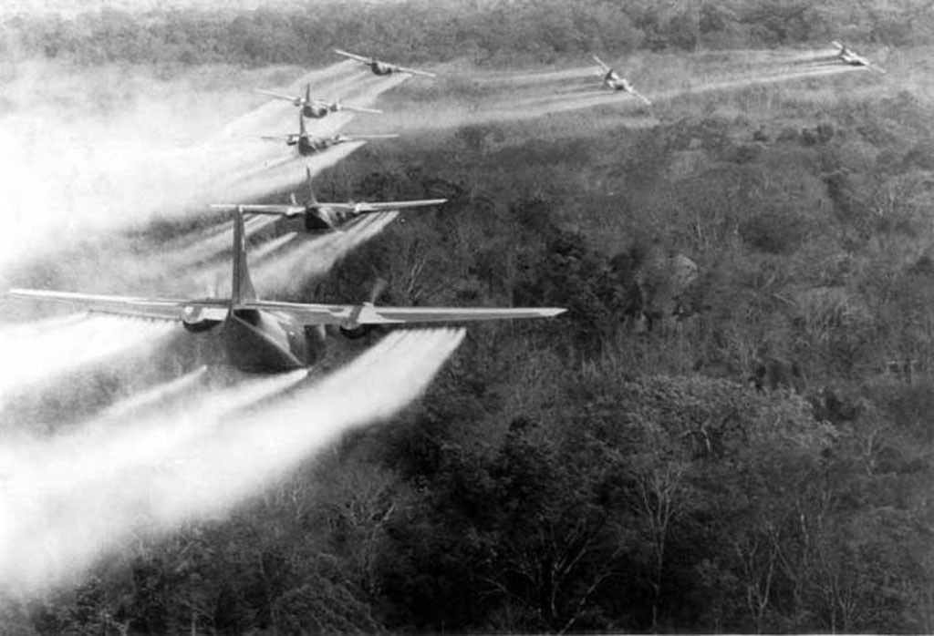
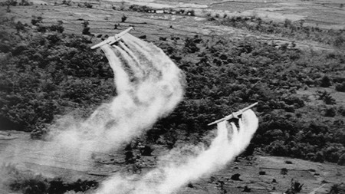
Máy bay Mĩ rải chất độc xuống miền Nam

Slide 7
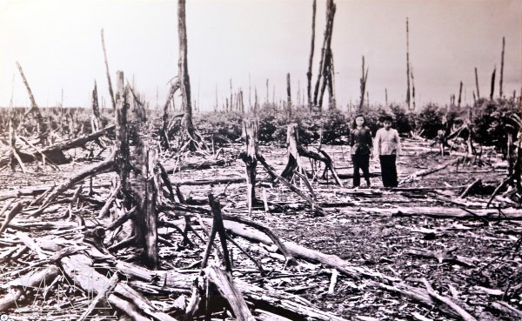
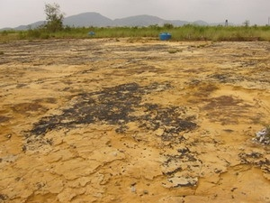
Hậu quả của chất độc da cam đối với môi trường

Slide 8
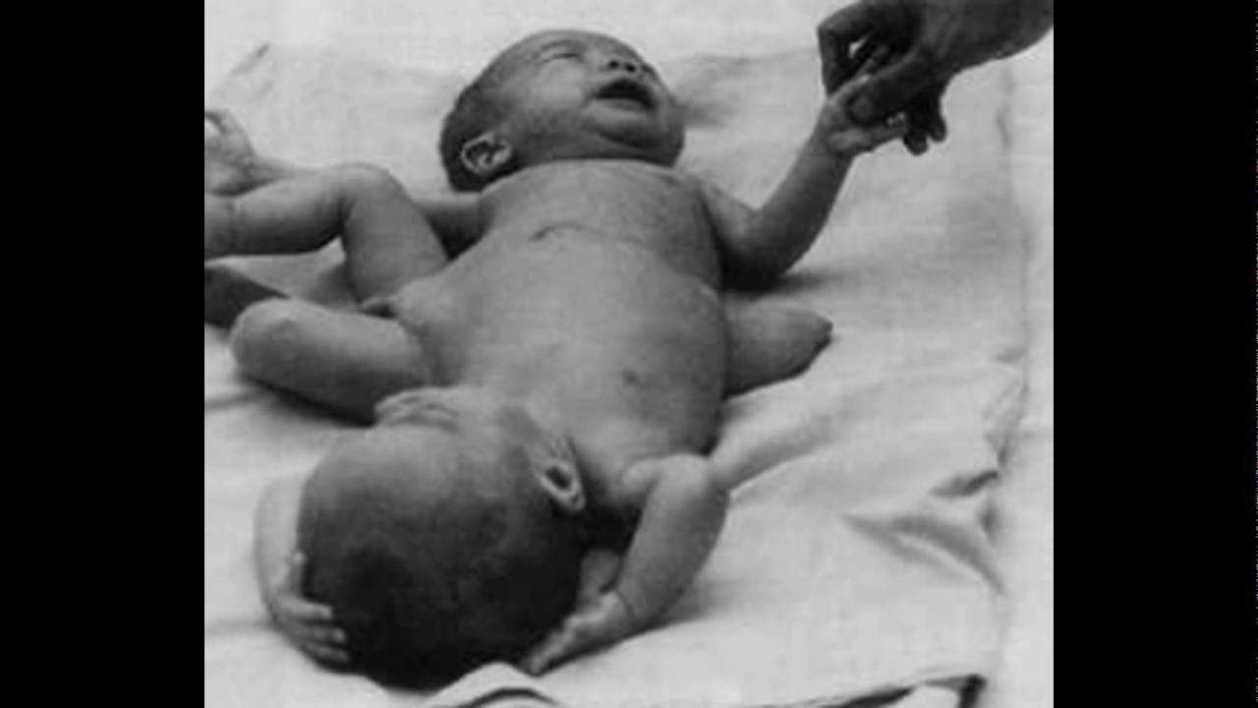
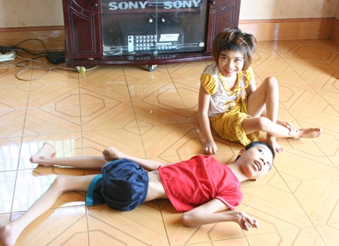
Hậu quả của chất độc da cam đối với con người .

Slide 9
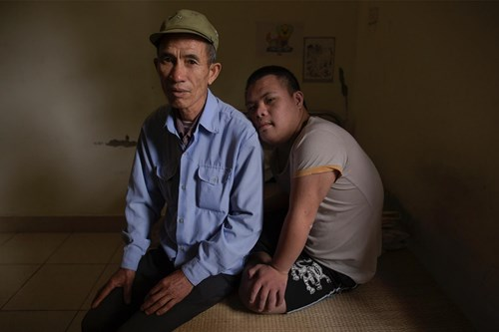
Cựu chiến binh Nguyễn Hồng Phúc, 63 tuổi, ngồi trên giường với con trai của ông Nguyễn Đình Lộc, 20 tuổi.

Slide 10
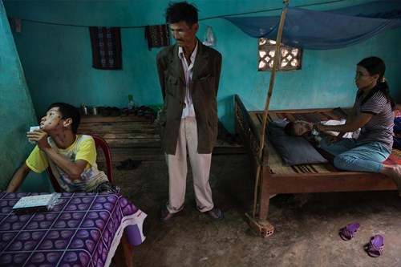
Ông LÊ VĂN DÂN, một cựu chiến binh, có hai cháu trai bị khuyết tật từ lúc sinh ra do ảnh hưởng của chất độc da cam mà ông đã nhiễm phải.

Slide 11
Bài 2. Thảo luận và trả lời câu hỏi :
b) Chúng ta có thể làm gì để giảm bớt nỗi đau cho những nạn nhân chất độc màu da cam ?
- Thăm hỏi, động viên, giúp đỡ những gia đình có người nhiễm chất độc màu da cam.
- Vận động mọi người giúp đỡ những nạn nhân bị ảnh hưởng của chất độc màu da cam.
- Lao động công ích gây quỹ ủng hộ nạn nhân chất độc màu da cam nói riêng, nạn nhân chiến tranh nói chung. …

Slide 12
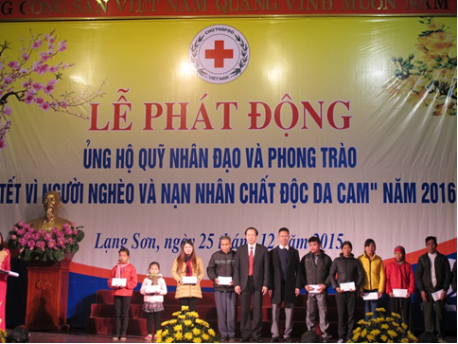
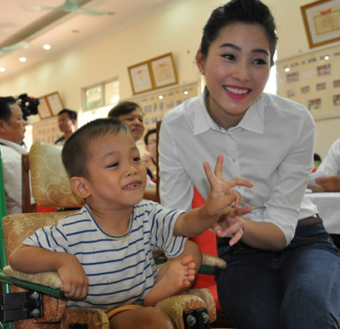
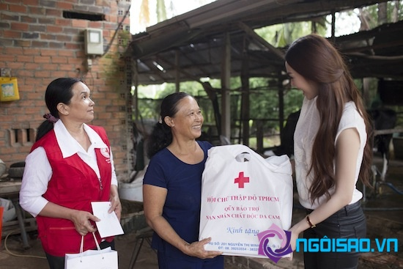

Slide 13
Tập làm văn
Luyện tập làm đơn
Bài 3. Luyện viết đơn
Giả sử địa phương em tổ chức đội tình nguyện giúp đỡ nạn nhân chất độc màu da cam, em hãy viết đơn xin gia nhập đội tình nguyện.

Slide 14
Quy định trình bày đơn
I. Phần đầu:
II. Phần chính :
III. Phần cuối :
I. Phần đầu:
II. Phần chính :
III. Phần cuối :
1. Quốc hiệu, tiêu ngữ.
2. Nơi và ngày viết đơn.
3. Tên của đơn.
4. Nơi nhận đơn (Ban chấp hành Hội Chữ thập đỏ địa phương).
5. Nội dung đơn :
- Giới thiệu bản thân.
- Trình bày lí do vì sao muốn gia nhập đội tình nguyện.
- Lời hứa tích cực tham gia mọi hoạt động của đội.
- Lời cảm ơn.
6. Chữ kí và họ tên của người viết đơn ở cuối đơn.

Slide 15
Cộng hòa xã hội chủ nghĩa Việt Nam
Độc lập - Tự do - Hạnh phúc
Ái Nghĩa, ngày 11 tháng 10 năm 2023
ĐƠN XIN GIA NHẬP ĐỘI TÌNH NGUYỆN
GIÚP ĐỠ NẠN NHÂN CHẤT ĐỘC MÀU GIA CAM
Kính gửi: Ban Chấp hành Hội Chữ thập đỏ thị trấn Ái Nghĩa.
Tên em là :......................................
Sinh ngày...........tháng .......năm ..........
Học sinh lớp..........., Trường Tiểu học Hứa Tạo
.
Sau khi được nghe giới thiệu về hoạt động của Đội tình nguyện giúp đỡ nạn nhân chất độc màu da cam của Hội Chữ thập đỏ thị trấn Ái Nghĩa, em thấy hoạt động của Đội rất có ý nghĩa và thiết thực. Em tự nhận thấy mình có thể tham gia hoạt động của Đội. Vì vậy, em viết đơn này bày tỏ nguyện vọng được gia nhập Đội tình nguyện, góp phần làm giảm bớt nỗi bất hạnh của các nạn nhân.
Em xin hứa tôn trọng nội quy và tham gia tích cực mọi hoạt động của Đội.
Em xin chân thành cảm ơn.
Người làm đơn
…………………………

Slide 16
Dặn dò:
- Hoàn chỉnh đơn vào Vở TV.
- Xem trước bài 6B (T3)

